Slide 1
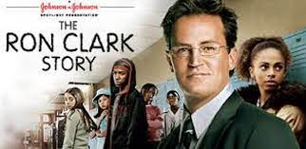
LA HISTORIA DE RON CLARK

Slide 2
Señale detalladamente en la medida que inicia y evoluciona la película los problemas socioeconómicos y socioemocionales que se presentan con los estudiantes en todo el desarrollo de la película: La historia de Ron Clark. Presente los nombres de los estudiantes y detalle los problemas específicos de cada uno, presente con ejemplos concretos.

Slide 3
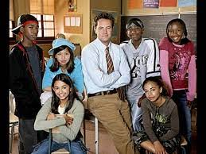
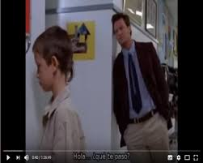
La historia de Ron Clark
Desde el principio, se presenta el contexto socioeconómico de los estudiantes, mostrando la escuela en un vecindario empobrecido y en deterioro. Los estudiantes vienen de hogares con bajos recursos económicos y a menudo tienen problemas en casa. Además, muchos de ellos enfrentan problemas socioemocionales debido a la violencia, el robo y la falta de apoyo familiar.

Slide 4
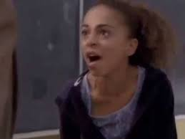
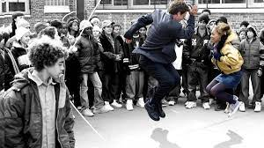
Shameika Wallace
Shameika es una estudiante que al principio muestra poco interés por la escuela y sus estudios. No respeta la disciplina, los valores del colegio y está siempre a la defensiva. Vive en una zona de bajos recursos

Slide 5
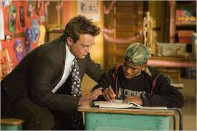
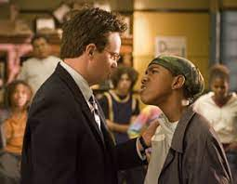
Tayshawn Mitchell
El tiene un comportamiento disruptivo en clase y se mete en problemas con otros estudiantes. Además, se resiste a seguir las reglas y a aceptar la autoridad del maestro.

Slide 6
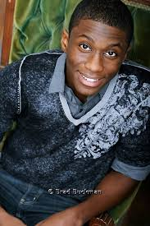
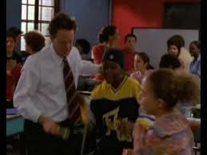
Julio Vásquez
Muestra una actitud positiva y también le gusta apostar para ganarse algo de platita. Es muy bueno en matemáticas.

Slide 7
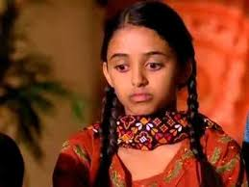
Badriyah
Ella es una estudiante inmigrante de Yemen y tiene dificultades para adaptarse a la cultura y el idioma en su nueva escuela y tiene problemas de autoconfianza. Badriyah también enfrenta problemas socioeconómicos.

Slide 8
¿Qué situaciones se presentaron con los miembros de la Comunidad Educativa: Padres de familia, docentes, director y estudiantes con relación a la actitud de Ron Clark para mejor el aprendizaje de los estudiantes a través de estrategias didácticas motivadoras que contribuirían al engrandecimiento del Centro Educativa y al fortalecimiento de la calidad educativa de sus estudiantes?

Slide 9
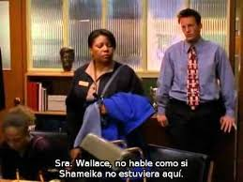
Padres de familia :
En un principio, La madre de Shameika Wallace temían que su hija no estuvieran recibiendo una educación adecuada.
Docentes:
Al comienzo ningún docente quería acercarse, ni para hablar y ni para saludarlo y era recién llegado de esa ciudad era totalmente diferente, pienso que se sentía como rechazado, pero eso no le impidió nada para seguir adelante con su metodología y estrategia de enseñanza.

Slide 10
Director:
En la película se presentó una situación inicial en la que el director no estaba muy convencido de contratar a Ron Clark como maestro en la escuela, ya que este tenía métodos de enseñanza poco convencionales y no confiaba en él. Sin embargo, con el paso del tiempo y al ver los resultados positivos obtenidos por los estudiantes, el director comenzó a apoyar las ideas y estrategias de Ron Clark, incluso defendiéndolo ante el consejo escolar cuando se cuestionó su método de enseñanza.
Estudiantes: Se presentaron diversas situaciones con los estudiantes con respecto a la actitud de Ron Clark para mejorar su aprendizaje a través de estrategias didácticas motivadoras. Al comienzo, los estudiantes estaban acostumbrados a un modelo de enseñanza tradicional y desmotivador, lo que generó cierta resistencia a las nuevas metodologías implementadas por Clark.

Slide 11
¿Cuáles fueron las metas que se trazó el profesor Ron Clark para erradicar los fracasos de sus estudiantes para que ellos se involucraran más al proceso de enseñanza-aprendizaje de una manera activa, motivadora, proactiva sin presión, sino por el propio convencimiento de que el estudio es necesario para el logro de un aprendizaje basado en valores?

Slide 12
1.Crear un ambiente de aprendizaje seguro y de confianza donde los estudiantes pudieran sentirse cómodos para expresar sus ideas y opiniones sin temor a ser juzgados o rechazados. | 2.Utilizar estrategias didácticas innovadoras y creativas que motivaran a los estudiantes a participar en clase y a aprender de una manera más activa y proactiva. | 3.Crear un vínculo entre el maestro-alumno así como familia e implementar el respeto entre compañero y maestro.

Slide 13
4.Reconocer y valorar los logros y esfuerzos de los estudiantes de manera positiva, brindándoles retroalimentación constructiva y motivándolos a seguir adelante y de confiar en sus habilidades. | 5.Enseñar a los estudiantes a establecer metas y objetivos para su aprendizaje y ayudarlos a diseñar un plan de acción para lograrlos. | 6.Integrar valores y principios éticos en el proceso de enseñanza-aprendizaje, fomentando la reflexión y el diálogo crítico en torno a temas sociales y culturales relevantes.

